Slide 1
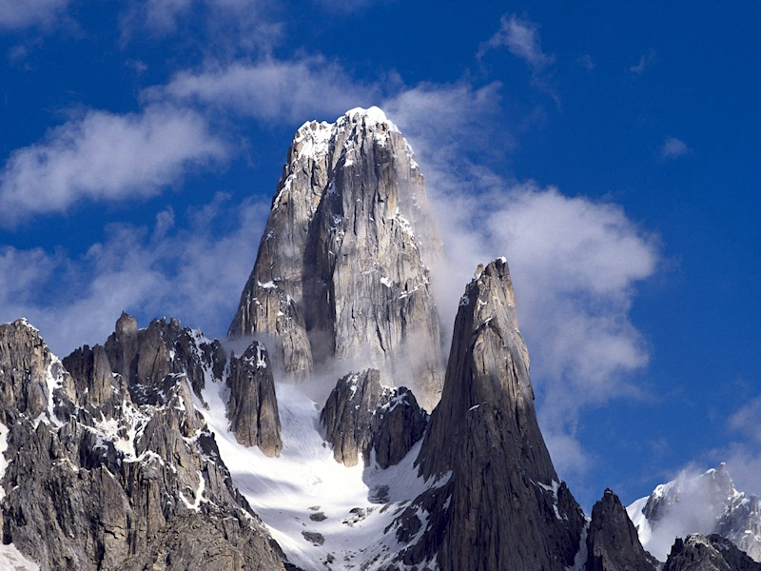
やま

Slide 2
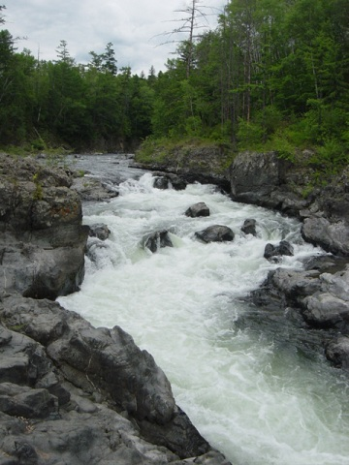
かわ

Slide 3
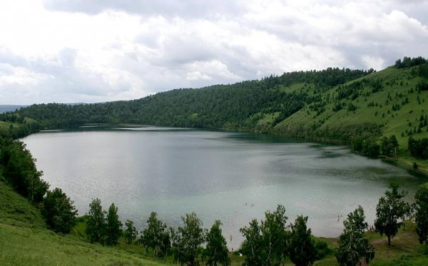
みずうみ

Slide 4
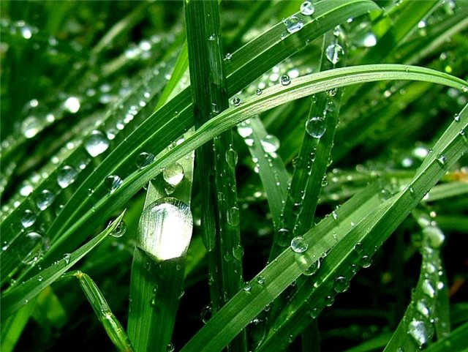
くさ

Slide 5

はな

Slide 6
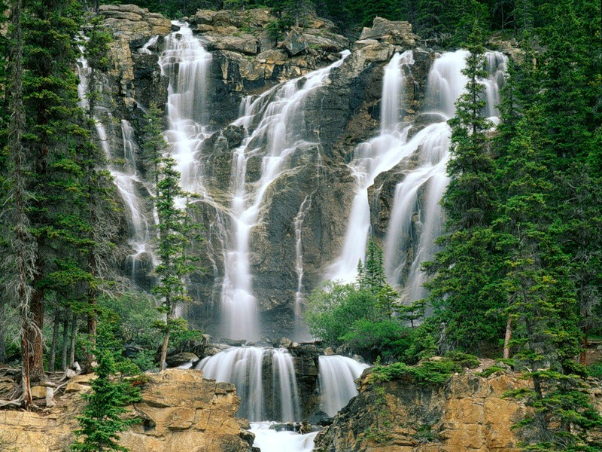
たるみ

Slide 7

ひ

Slide 8
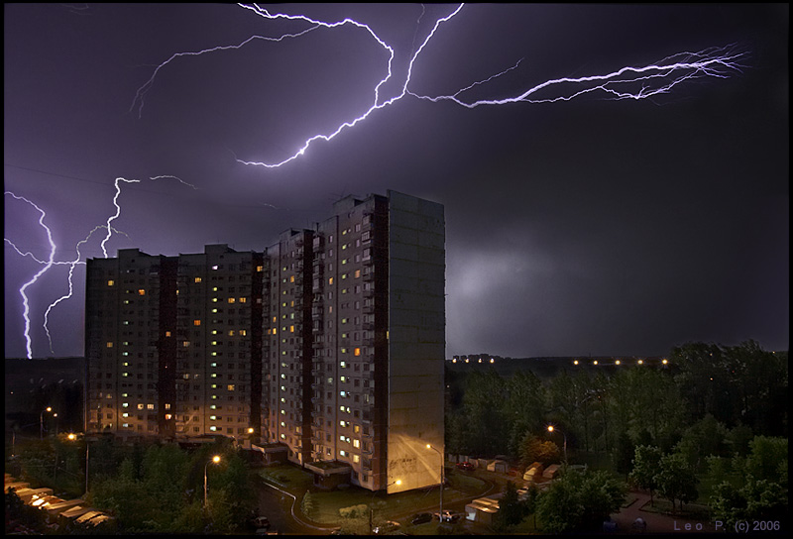
らいう

Slide 9
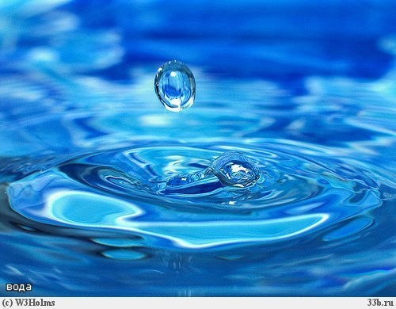
みず

Slide 10

はら

Slide 11

ゆき

Slide 12
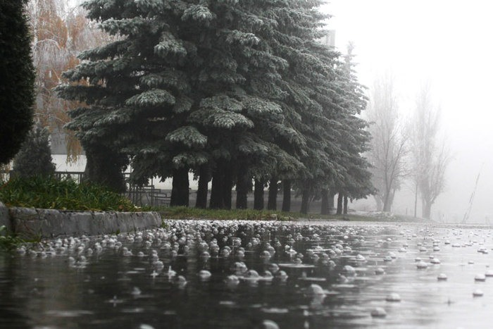
あめ

